Slide 1
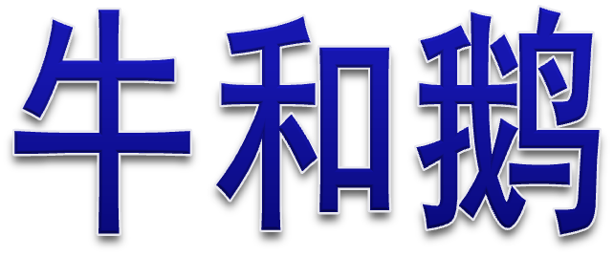

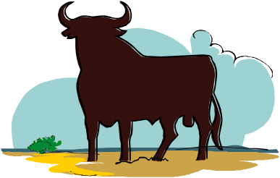

Slide 2
学习目标
掌握9个生字，能正确读写“屁股、破碗、池
塘、惹怒、掐住、无缘无故、胳臂”等词语。
2.通过感悟课文内容，了解课文蕴含的道理，
认识到看待周围的事物，如果从不同的角度
出发就会得到不同的结果。
3.学习概括课文主要内容的方法，抓住有关语
句，揣摩人物的心情及心理活动。

Slide 3

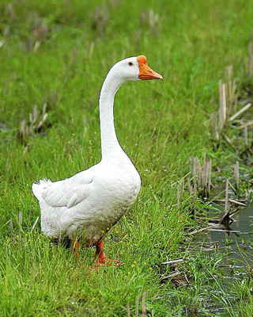
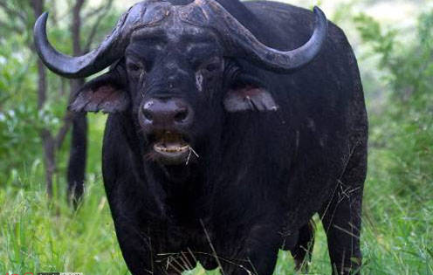
PPT模板下载：www.1ppt.com/moban/ 行业PPT模板：www.1ppt.com/hangye/
节日PPT模板：www.1ppt.com/jieri/ PPT素材下载：www.1ppt.com/sucai/
PPT背景图片：www.1ppt.com/beijing/ PPT图表下载：www.1ppt.com/tubiao/
优秀PPT下载：www.1ppt.com/xiazai/ PPT教程： www.1ppt.com/powerpoint/
Word教程： www.1ppt.com/word/ Excel教程：www.1ppt.com/excel/
资料下载：www.1ppt.com/ziliao/ PPT课件下载：www.1ppt.com/kejian/
范文下载：www.1ppt.com/fanwen/ 试卷下载：www.1ppt.com/shiti/
教案下载：www.1ppt.com/jiaoan/

Slide 4

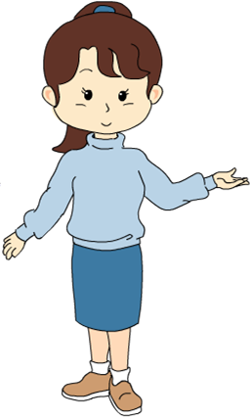
“牛的眼睛看人，觉得人比牛大，所以牛是怕人的；鹅的眼睛看人，觉得人比鹅小，所以鹅不怕人。”你相信这句话吗?

Slide 5

pì
gǔ
wǎn
bān
屁 股 碗 扳
塘 惹 握 缚 掐
táng
rě
wò
fù
qiā

Slide 6
屁股 破碗 池塘 惹怒
掐住 无缘无故 胳臂

Slide 7
用自己喜欢的方法再读读课文，边读边思考：课文主要写了件什么事？

Slide 8

牛的眼睛看人，觉得人比牛大，所以牛是怕人的；鹅的眼睛看人，觉得人比鹅小，所以鹅不怕人。那么作者是如何对待牛和鹅的呢？
读读3、4自然段，画出描写作者态度的句子。

Slide 9
对于强壮的牛，作者一点也不害怕，可是对于小小的鹅，作者却害怕极了。
后来作者却改变了自己的看法，请你认真读读5-11自然段，在小组内说说到底是什么事情让作者改变了看法？

Slide 10
孩子们大喊了一声，急急逃跑。这使鹅追的更快了。我吓得腿也软了，更跑不快。这时，带头的那只老雄鹅就“啪嗒啪嗒”地跑了过来，“吭，吭”地赶上我，“吭，吭”地张开嘴，一口就咬住了我当胸的衣襟，拉住我不放。在忙乱中，我的书包掉了，鞋子也弄脱了。我想，它一定要把我咬死了，我就又哭又叫：“鹅要吃我了！鹅要咬死我了！”

Slide 11
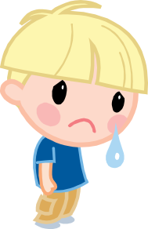
鹅
我
狼狈不堪
害怕
不可一世
不怕人

Slide 12
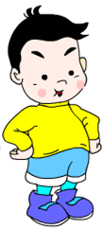
我们害怕鹅，可是金奎叔不怕！
他飞快地走了过来，一把握住鹅的长脖子。鹅用脚爪划他，用嘴啄他，可是金奎叔的力气是那么大，他轻轻地把鹅提了起来。老雄鹅害怕了，好不容易挣脱束缚，张开翅膀，连飞带跳“啪啪啪”地落到了池中。

Slide 13
不可一世的老雄鹅被金奎叔赶跑了，张开翅膀，连飞带跳“啪啪啪”地落到了池中。
通过这件事，作者对牛和鹅的认识发生了什么变化？请你读读11、12自然段，画出有关的语句。

Slide 14
对牛，不再无缘无故的欺负它；
对鹅，也不再怕它。

Slide 15
它虽然把我们看得比它小，可我们实在比它强呀！
从这句话中，你有什么启发？谁来说说？

Slide 16
不管别人是怎么看待我们的，只要我们自己能够正确地、全面地去看待问题，分析问题，就会正确地认识生活。

Slide 17

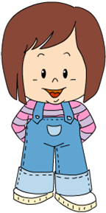
在生活中，你遇到这样的事情了吗？你是怎样解决的？

Slide 18
横看成岭侧成峰，远近高低各不同。
仁者见仁、智者见智

Slide 19

再见！

